Slide 1

硬件选择的原则
  尽可能使用相同类型的硬件来运行datanode，保持集群主机性能和存储容量一致
  对于datanode节点，要求有比较大的存储空间
  对于namenode，jobtracker节点，要求性能好，内存大，并且硬件的稳定性要高，尽量使用nfs来保持namenode数据，方便恢复
Notes:
那么第一个问题:redis是什么？用一句话概括，redis是一个高性能的key-value数据库。
提到数据库，大家首先想到的可能是Oracle，Mysql这样的传统关系型数据库，但Redis是一种Nosql，也就是非关系型数据库，它具备与传统数据库完全不同的特点。
那么接下来，我就为大家简单的介绍redis的特点，让大家对redis有一个整体的认识

Slide 2

Enterprise Redhat Linux
Oracle JRE 1.6以上
保持所有节点操作系统和软件版本一致
Hadoop 1.x 稳定版本

Slide 3

IP | 主机名 | 功能
192.168.1. 201 | nn.hadoop jt.hadoop senn.hadoop | namenode Jobtracker secondarynamenode
192.168.1. 210 | slave1 | datanode Tasktracker
192.168.1. 211 | slave2 | datanode tasktracker
192.168.1. 212 | slave3 | datanode tasktracker

Slide 4

动态添加/删除节点
平衡hdfs节点数据
单独运行namenode和jobtracker
使用JMX对Hadoop进行监控

Slide 5

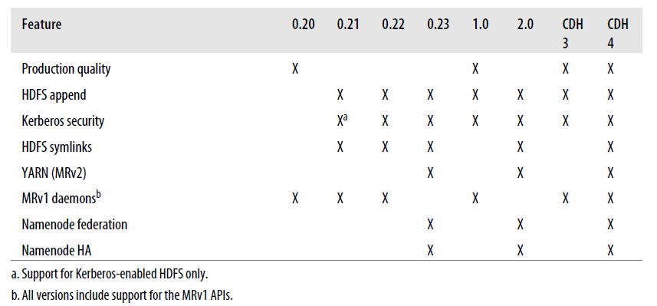

Slide 6


Slide 7

总共有接近200个配置项
http://hadoop.apache.org/docs/current/hadoop-mapreduce-client/hadoop-mapreduce-client-core/mapred-default.xml
http://hadoop.apache.org/docs/current/hadoop-project-dist/hadoop-hdfs/hdfs-default.xml
http://hadoop.apache.org/docs/current/hadoop-project-dist/hadoop-common/core-default.xml

Slide 8
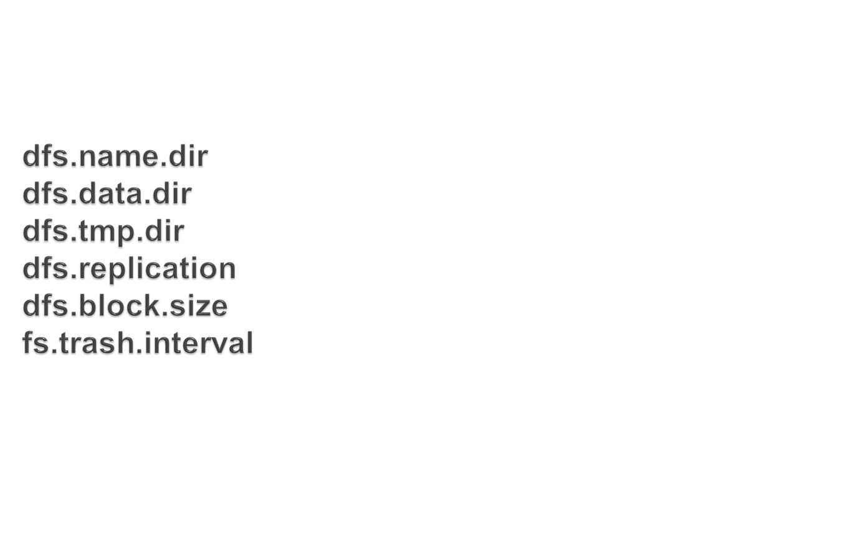

Slide 9

默认值：2
说明：控制每个TaskTracker同时运行的Map或Reduce任务数
建议值：CPU核数/2

Slide 10
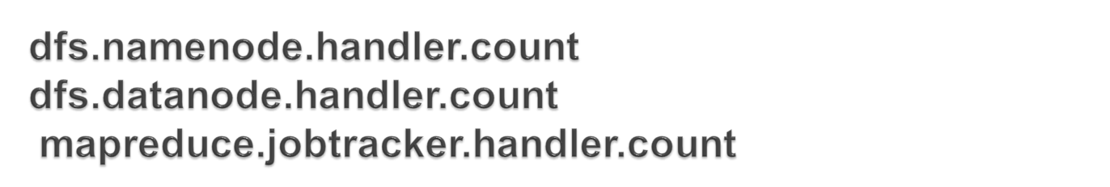
默认值：10
说明：namenode,datanode和jobtracker用于处理内部RPC的线程数
建议值：对于节点比较多的集群，使用更多的线程

Slide 11

默认值：-Xmx200m
说明：jvm启动的子进程使用的启动参数
建议值：-Xmx1024m -XX:+UseConcMarkSweepGC

Slide 12

默认值：0.05
说明：默认是在5%的map任务完成后，就开始调度reduce进程启动
建议值：0.5

Slide 13

默认值：40
说明：用于map任务的输出
建议值：对于大集群，使用更多的线程

Slide 14

默认值： 100
说明：排序内存使用限制
建议值：200，建议使用更大的内存

Slide 15

默认值：10
说明：排序文件的时候一次同时最多可并流的个数
建议值：100

Slide 16

默认值：false
说明：map输出是否进行压缩，如果压缩就会多耗cpu，但是减少传输时间，如果不压缩，就需要较多的传输带宽
建议值：true

Slide 17

默认值：0.66
说明： reduce归并接收map的输出数据可占用的内存配置百分比

Slide 18

默认值： 0.25
说明：一个单一的shuffle的最大内存使用限制。

Slide 19

单个进程打开的最大文件数
/etc/sysctl.conf
fs.epoll.max_user_instances = 2048
/etc/security/limits.conf
* soft nofile 2048

